Slide 1
Chào mừng các em đến với giờ học!
Lớp: 2/7

Slide 2
Khởi động

Slide 3
Gà con qua cầu

Slide 4
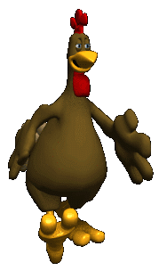
Đi
Qua
Đi
Qua
Đi
Qua
Đi
Qua

Slide 5
Câu Hỏi 1
9 + 6 =
A.15
C.12
B.13
D.14
Quay
Lại

Slide 6
Câu Hỏi 2
8 + 5 =
A.12
C.11
B.13
D.4
Quay
Lại

Slide 7
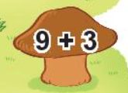
Câu Hỏi 3
A.13
C.12
B.11
D.14
Quay
Lại

Slide 8
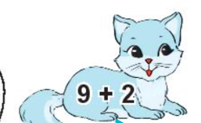
Câu Hỏi 4
D.12
C.14
B.10
A.11
Quay
Lại

Slide 9
TOÁN
Bài 18: Luyện tập

Slide 10
TIẾT 1

Slide 12
Em dựa vào đâu để tìm được kết quả của các phép tính?

Slide 13
Em sử dụng cách trừ làm tròn 10 hoặc cách đếm lùi để tìm kết quả của phép tính trừ (có nhớ).

Slide 14
= 8
= 8
= 9
= 8
= 8
= 9
Bài 2 giúp em ôn lại cách tính nào đã học ?
Bài 2 giúp em ôn lại cách tính trừ làm tròn 10.

Slide 15
Các bài có hai phép tính trừ liên tiếp ta thực hiện tính như thế nào?

Slide 16
Các bài có hai phép tính trừ liên tiếp ta thực hiện tính từ trái sang phải.

Slide 17
=13
=13
=14
=9
=8
=7
=> Em có nhận xét gì về các phép tính ở mỗi cột?
- Đều có 1 phép cộng trước, sau đó là phép trừ. Phép trừ là phép tính ngược của phép tính cộng cho trước.Từ 1 phép cộng ta lập được 2 phép trừ tương ứng
=> Bài 3 giúp em ôn lại cách tính nào đã học ?
- Bài 3 giúp em ôn lại cách cộng, trừ (có nhớ) trong phạm vi 20.

Slide 18
Dặn dò(22/10)
Về nhà, em hãy tìm hỏi ông bà, cha mẹ, người thân xem có còn cách nào khác để thực hiện phép cộng, trừ (có nhớ) trong phạm vi 20 ?
Chuẩn bị trước bài 18/tiết 2
Viết trước Thứ , ngày vào vở dặn dò.

Slide 19
Cảm ơn các em đã lắng nghe!
Chào tạm biệt !

Slide 22
Khởi động

Slide 23
Gà con qua cầu

Slide 24
Câu Hỏi 1
9 + 6 =
A.15
C.12
B.13
D.14
Quay
Lại

Slide 25
Câu Hỏi 2
8 + 5 =
A.12
C.11
B.13
D.4
Quay
Lại

Slide 26
Câu Hỏi 3
A.13
C.12
B.11
D.14
Quay
Lại

Slide 27
Câu Hỏi 4
D.12
C.14
B.10
A.11
Quay
Lại

Slide 28
TOÁN
Bài 18: Luyện tập

Slide 29
TIẾT 2

Slide 30
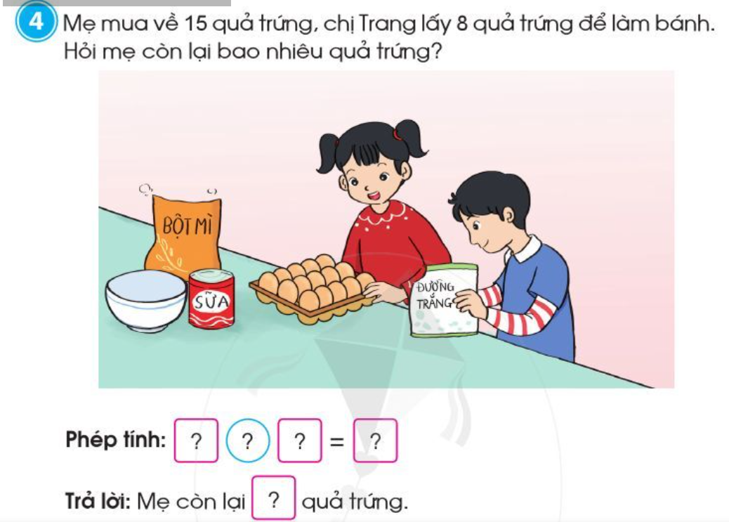
số
Tóm tắt
- Mua về : 15 quả trứng
- Lấy : 8 quả trứng
- Còn lại : … quả trứng?
Mẹ còn lại số quả trứng là:
15
-
8
7
7

Slide 31
Thứ ngày tháng 10 năm 2022
Toán
Luyện tập
4.
Tóm tắt
- Mua về : 15 quả trứng
- Lấy : 8 quả trứng
- Còn lại : … quả trứng?
Giải

Slide 32
Mẹ còn lại số quả trứng là :
15 - 8 = 7 (quả trứng )
Đáp số: 7 quả trứng

Slide 33
Bài toán thuộc dạng toán tìm hiệu.
Tóm tắt
- Mua : 15 quả trứng
Bài toán thuộc dạng toán gì?
- Lấy : 8 quả trứng
- Còn lại : … quả trứng?
Giải
Mẹ còn lại số quả trứng là:
15 – 8 = 7 (quả trứng)
Đáp số: 7 quả trứng

Slide 34
Bạn Ngọc tìm kết quả bằng cách làm tròn 10.
Bạn Hà tìm kết quả bằng cách đếm lùi.
Bạn Hà và bạn Ngọc đã tìm kết quả của 13 – 5 bằng cách tính nào?
Em thích cách làm nào? Vì sao?

Slide 35
CÙNG HÁT NÀO BẠN ƠI

Slide 37
Dặn dò(25/10)
- Em liên hệ, tìm tòi một số tình huống trong thực tế liên quan đến phép cộng và phép trừ (có nhớ) trong phạm vi 20, hôm sau chia sẻ với các bạn
- Về nhà, em hãy tìm hỏi ông bà, cha mẹ, người thân xem có còn cách nào khác để thực hiện phép trừ (có nhớ) trong phạm vi 20 không.
Chuẩn bị trước bài Bảng trừ(có nhớ) trong phạm vi 20.
Nộp vở dặn dò của ngày hôm nay

Slide 38
Cảm ơn các em đã lắng nghe!
Chào tạm biệt !

